Slide 1
Лабораторная работа 2
Карвецкий всеволод, НКНбд-01-20
1032201682

Slide 2
Цели лабораторной работы
Целью данной работы является изучение идеологии и применения средств контроля версий.

Slide 3
Задачи
1. Установить Git
2. Создать локальный репозиторий
3. Подключить удаленный репозиторий
4. Создать релиз с помощью Gitflow
5. Загрузить все необходимые файлы на GitHub

Slide 4
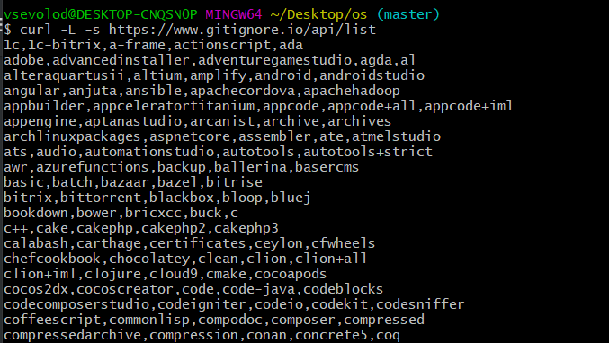
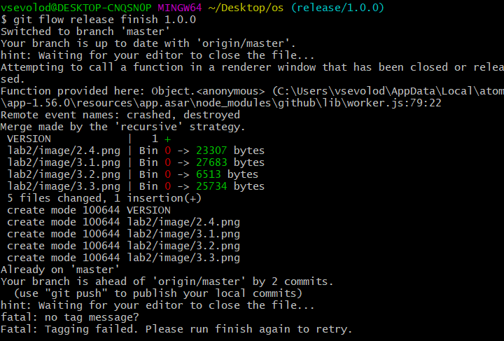
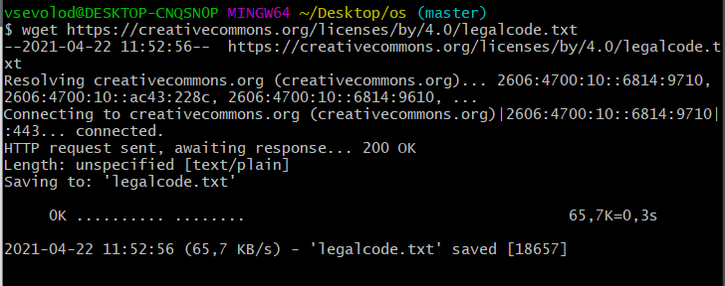
Иллюстрация процесса выполнения

Slide 5
выводы
Выполняя данную лабораторную работу, я научился пользоваться Git, а именно: инициализировать локальный
репозиторий, подключать удаленные репозитории, добавлять и удалять нужные файлы, синхронизировать данные.
Также я научился использовать Git Flow, который очень сильно упрощает разработку проектов и навигацию между ветками

